Slide 1


Jago Sholat
Rekayasa Perangkat Lunak (RPL)

Slide 2


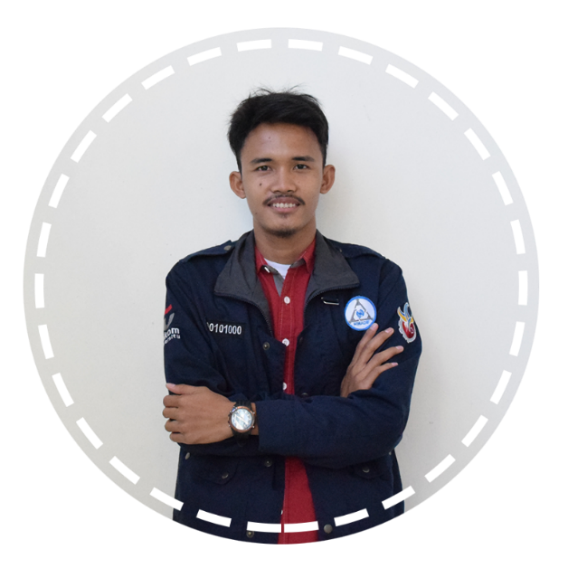
Our Team Duglegir
D3IF40-02
MUH. IKHSAN RAMADHAN
MUHAMMAD FAISAL AMIR
BRYAN RAFSANZANI

Slide 3
LINGKUNGAN IMPLEMENTASI
Jago Sholat
Sistem Perangkat Keras
Sistem Perangkat Keras
01
Smartphone berplatform Android
01
OS 5.0 Lollipop
02
Android Studio
02
Koneksi Jaringan Internet
03
Database SQLite

Slide 4
.
DESKRIPSI PERANCANGAN

Slide 5
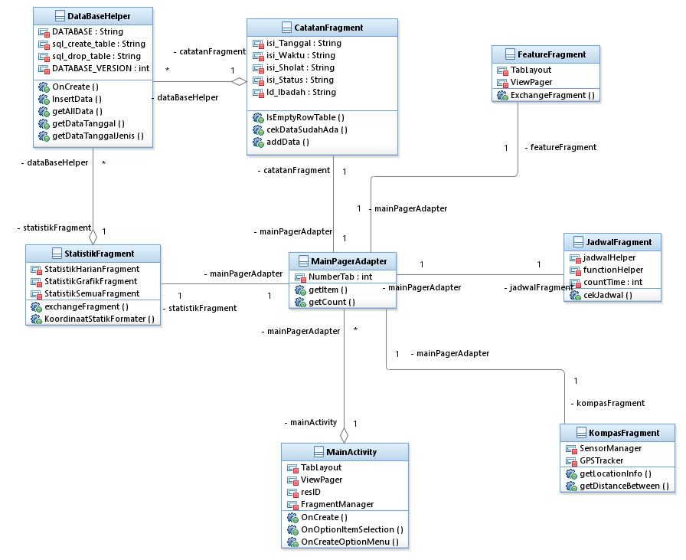
Rancangan
Basis Data

Slide 6
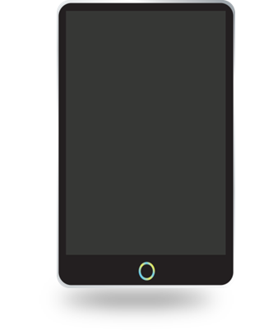
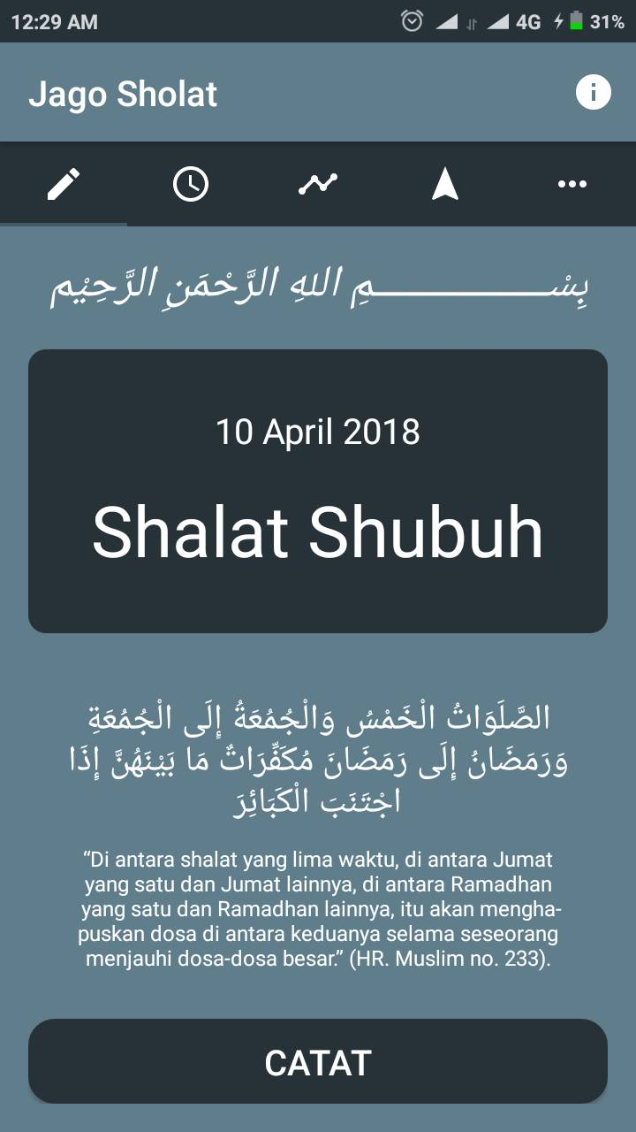
RANCANGAN ANTAR MUKA PEMAKAI
Jago Sholat
Menu CATAT IBADAH
HALAMAN UTAMA
Halaman ini akan muncul pertama kali disaat aplikasi dibuka
PENCATATAN
Dimenu ini user hanya perlu untuk mengklik tombol catat agar data masuk kedalam database.
Kutipan Motivasi
Pencatatan
Terdapat kutipan berupa hadits dan terjemahnya yang ditampilkan secara acak
Data yg tercatat akan diubah menjadi statistik dan diurutkan berdasarkan waktunya

Slide 7
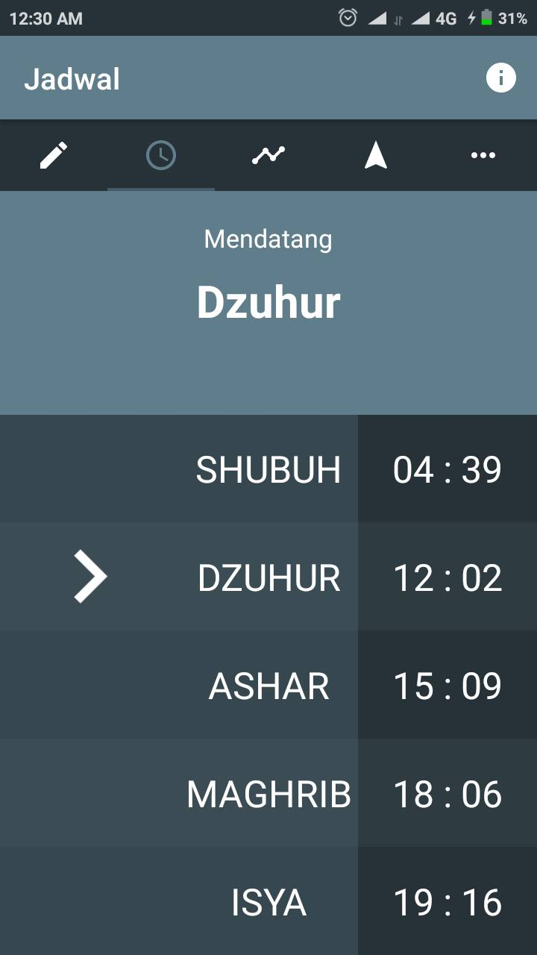
RANCANGAN ANTAR MUKA PEMAKAI
Jago Sholat
Menu Jadwal
Jadwal Sholat
Menampilkan jadwal sholat 5 waktu, terutama untuk waktu sholat yang akan datang misal kita sudah sholat dzuhur maka yang ditampilkan selanjutnya nanti adalah waktu sholat ashar.

Slide 8
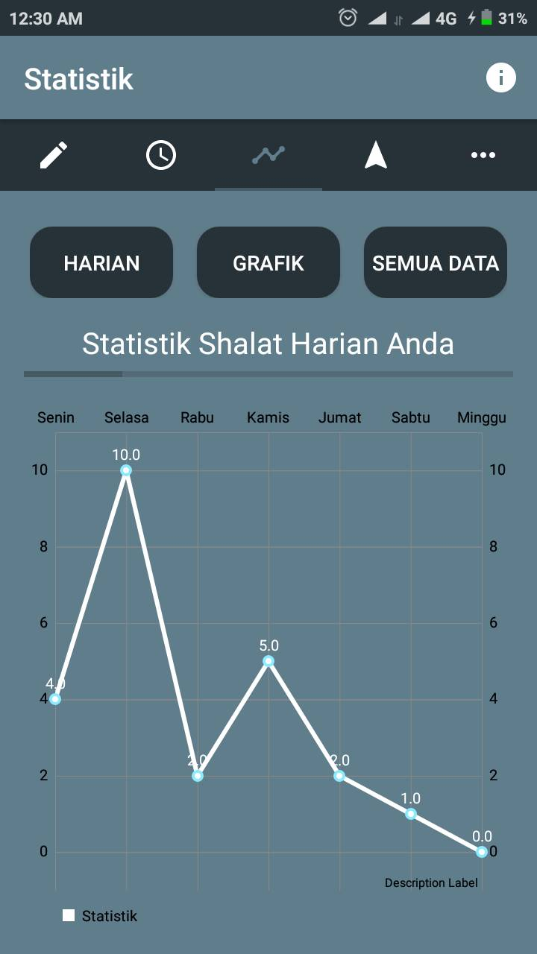
RANCANGAN ANTAR MUKA PEMAKAI
Jago Sholat
Menu Statistik
Statistik
Menampilkan grafik peningkatan atau penurunan aktifitas waktu sholat user berdasarkan data yang disimpan

Slide 9
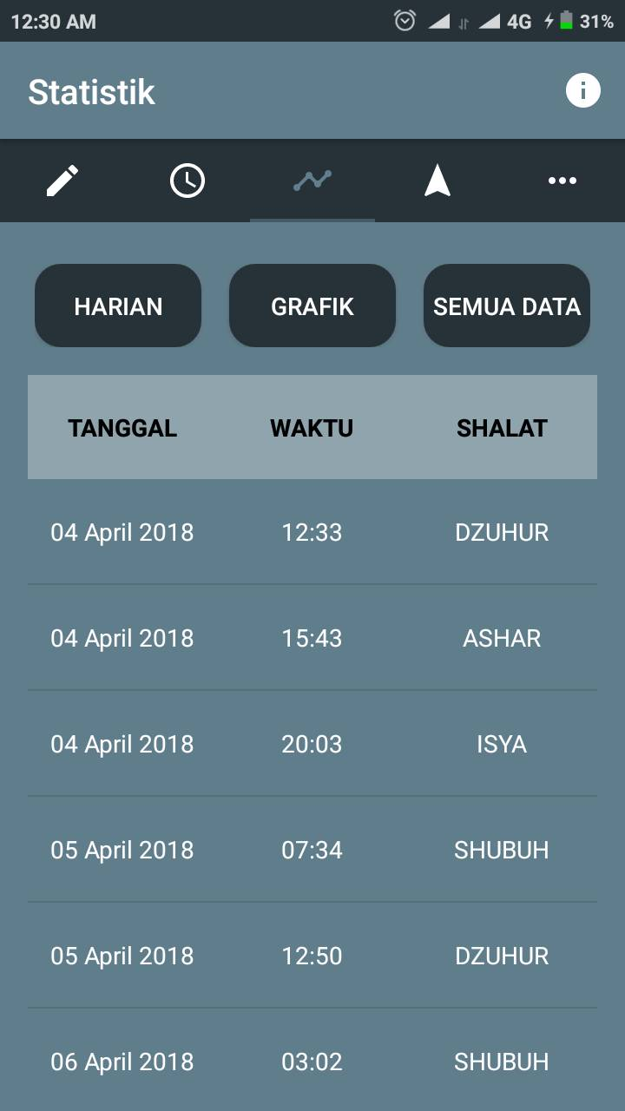
RANCANGAN ANTAR MUKA PEMAKAI
Jago Sholat
Menu Statistik => Menu Semua Data
Semua Data
Dalam semua data ini kita dapat melihat bagaimana track record catatan sholat kita dari awal sampai yang terakhir kali disimpan

Slide 10
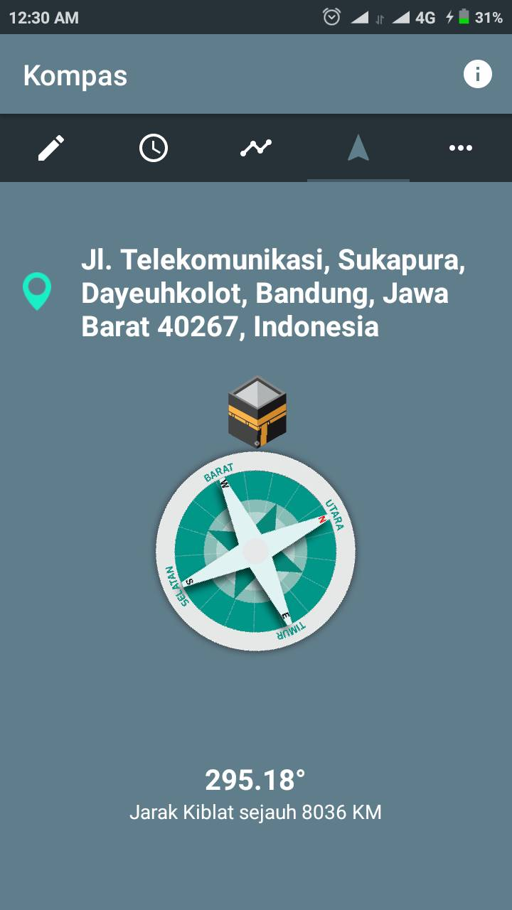
RANCANGAN ANTAR MUKA PEMAKAI
Jago Sholat
Kompas
Kompas & Kiblat
Dalam menu Kompas ini kita dapat melihat arah dari kiblat secara akurat dengan meletakan posisi smartphone pada bidang datar serta memiliki Koneksi Internet

Slide 11
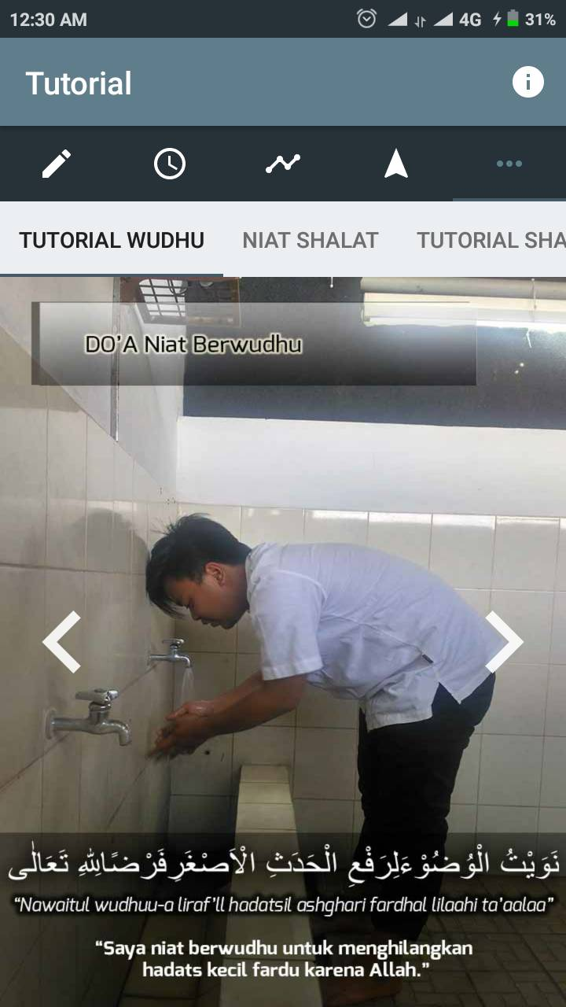
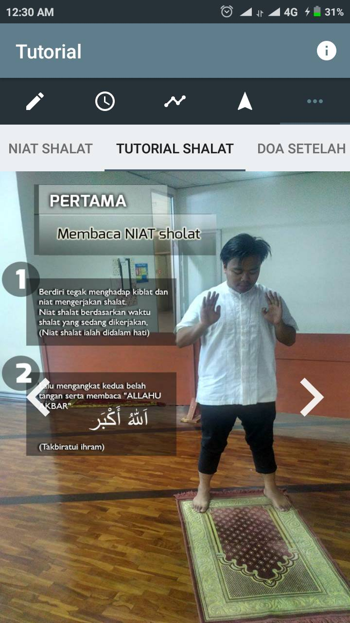
RANCANGAN ANTAR MUKA PEMAKAI
Jago Sholat
Tutorial
Tutorial Wudhu
pada menu ini kita dapat melihat tutorial bergambar illustrasi cara melakukan wudhu dari awal hingga akhir dengan menekan button panah di bagian kiri atau kanan
di objek gambar tersebut
Tutorial Sholat
Tutorial sholat ini berisi kumpulan gerakan sholat dari awal takbir hingga melakukan salam.

Slide 12
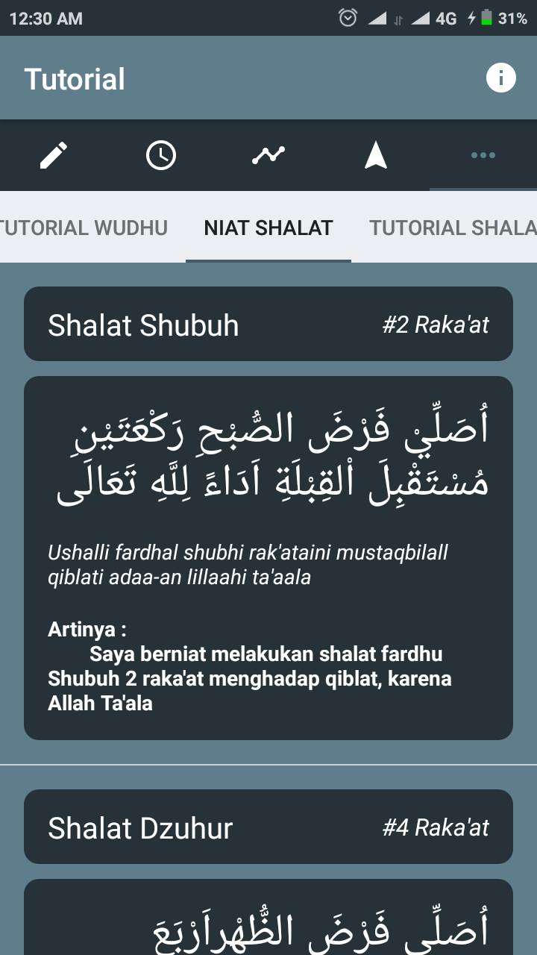
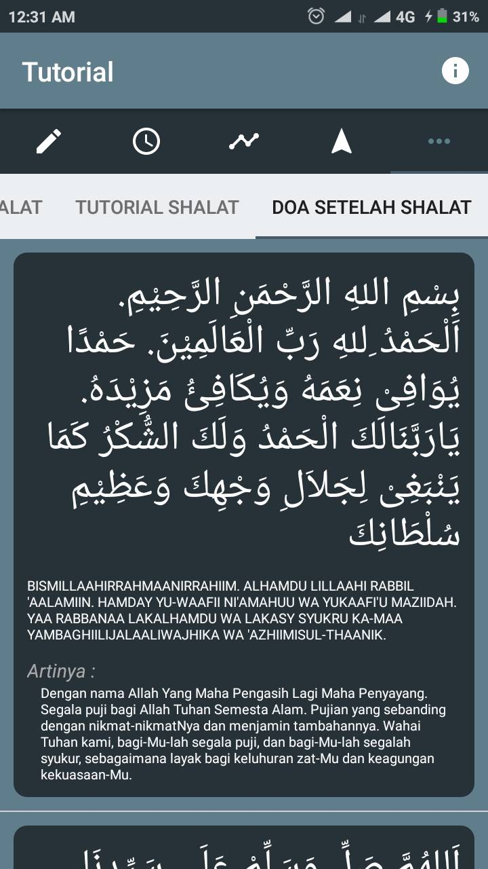
RANCANGAN ANTAR MUKA PEMAKAI
Jago Sholat
Tutorial
Tutorial Niat Sholat
Niat sholat ini merupakan kumpulan dari niat-niat dari berbagai sholat mulai dari shubuh hingga isya
Tutorial Doa Setelah Sholat
Menu ini merupakan kumpulan dari Doa- Doa setelah melakukan sholat

Slide 13
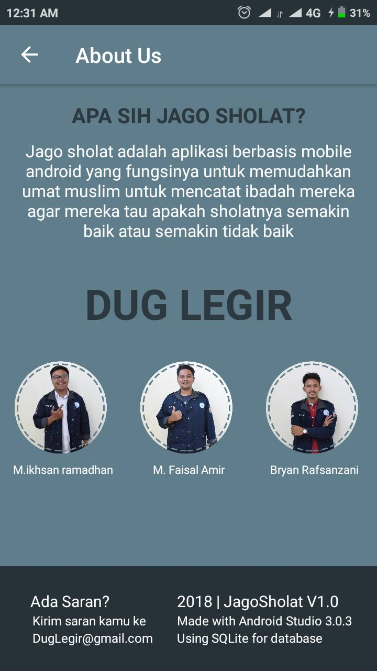
RANCANGAN ANTAR MUKA PEMAKAI
Jago Sholat
About us
About Us
Bagian About Us ini merupakan pengenalan dari aplikasi jago sholat dan juga merupakan pengenalan untuk para programmer nya.

Slide 14
.
Spesifikasi Modul Pogram

Slide 15
Package Control
Jago Sholat
01
KompasFragmentContent
package controller terdiri dari 3 package, isinya berupa package yang menghubungkan antara view dan model
02
StatistikFragmentContent
03
ImportantMethod

Slide 16
Package Control Deskripsi
Jago Sholat
KompasFragmentContent
 | terdiri dari 2 kelas isinya merupakan source code yang berfungsi untuk menjalankan kelas dari KompasFeature.java yang berada pada package MainActivityChild di dalam package View. Masing – masing kelasnya yaitu KompasGPSTracker.java dan KompasRose.
StatistikFragmentContent
 | Pada package ini terdiri dari 2 package dan 3 kelas isinya merupakan source code dan package yang berfungsi untuk menjalankan kelas dari StatistikFragment.java yang berada pada yang berada pada package MainActivityChild di dalam package View.
ImportantMethod
 | terdiri dari 3 kelas, yg setiap kelasnya memiliki peran penting yaitu, method pada setiap kelas di package ini mengimplementasikan pada bebagai kelas, masing – masing kelasnya yaitu FunctionHelper.java, JadwalHelper.java, MainPagerAdapter.java

Slide 17
Package Model
Jago Sholat
01
DatabaseHelper.java
model terdiri dari 4 kelas, yang memiliki fungsi yaitu mengola database
02
DataContract.java
03
DataProvider.java
04
DataOperation.java

Slide 18
Package View
Jago Sholat
01
FeatureFragmentChild
package
02
MainActivityChild
terdiri dari 3 package dan 3 kelas, memiliki peran untuk menampilkan gambar, text, serta menjadi tampilan utama dalam aplikasi.
03
ViewPagerController
01
kelas
MainActivity.java
02
AboutUsActivity.java
03
SplashScreenActivity.java

Slide 19
Package Control Deskripsi
Jago Sholat
FeatureFragmentChild
 | terdiri dari 2 package, dan 4 kelas, isinya berfungsi untuk menjalankan kelas dari FeatureFragment.java yang berada pada package MainActivityChild di dalam package View. Masing – masing packagenya yaitu Feature Adapter,
MainActivityChild
 | terdiri dari 5 kelas, isinya merupakan tampilan utama pada aplikasi JagoSholat. Masing masing kelasnya yaitu CatatanFragment.java, FeatureFragment.java, JadwalFragment.java, KompasFragment.java, StatistikFragment.java
ViewPagerController
 | terdiri dari 2 kelas, berfungsi untuk mengatur tampilan dari aplikasi JagoSholat, masing masing kelasnya yaitu FeaturePagerAdapter.java, MainPagerAdapter.java

Slide 20

Thank you
Any Question???

